Slide 1
স্বাগতম

Slide 2
পরিচিতি
শিক্ষক
পাঠ
কালাম ফেরদৌসী শান্তা সহকারি শিক্ষক ৫৬নং চরণদ্বীপ সিকদারিয়া সরকারি প্রাথমিক বিদ্যালয়
শুলকবহর, চট্টগ্রাম
মোবাইল: 01402491372 shanta.ferdousi@gmail.com
শ্রেণি-দ্বিতীয়
বিষয়-বাংলা

Slide 3
নিরাপদ পরিবেশ সৃষ্টি:
চলো আমরা সবাই মিলে একটি গান গাই
গান
আমাদের দেশটা স্বপ্নপুরি
সাথী মোদের ফুল পরী
লাল পরী, নীল পরী
সবার সাথে ভাব করি।

Slide 4
চলো আমরা একটি ভিডিও দেখি
ভিডিও দেখে আমরা কি বুজতে পারলাম?

Slide 5
আজকের পাঠ
নানা রঙের ফুল ও ফল
পাঠ-8
পাঠ্যাংশ: আমাদের দেশ ফুলের দেশ
সময় : 35 মিনিট
পৃষ্ঠা-২৮

Slide 6
শিখনফল
পাঠ শেষে শিক্ষার্থীরা…
শোনাঃ ৩.২.১ পরিচিত ফুল সম্পর্কে শুনে বুঝতে পারবে।
বলাঃ২.৬.২ পরিচিত ফল সম্পর্কে বর্ণনা করতে পারবে।
পড়াঃ২.৬.৩ পরিচিত রং সম্পর্কে পড়ে বুঝতে পারবে।
লেখাঃ ১.৪.১ যুক্তবর্ণ ভেঙে লিখতে পারবে।

Slide 7
ছবিতে তোমরা কী কী ফুল দেখছো?
শাপলা
গোলাপ
গন্ধরাজ
গাঁদা
আমাদের দেশ ফুলের দেশ, নানা রঙের ও নানা রকমের ফুল দেখা যায় সারা বছর জুড়ে।
শাপলা, গোলাপ, গন্ধরাজ ও গাঁদা, এই সব ফুলের সুগন্ধ আছে।

Slide 8
এই ছবিতে আর কী কী ফুল দেখছো?
কৃষ্ণচুড়া
জবা
শিমুল
পলাশ
লাল রং নিয়ে ফোটে কৃষ্ণচুড়া, জবা, শিমুল ও পলাশ। এগুলো দেখতে খুবই সুন্দর কিন্তু সুবাস নেই।

Slide 9
এইখানে কয়টি ফুলের ছবি দেখছো? এগুলোর নাম কি তোমরা জান?
বেলী
হাসনাহেনা
রজনীগন্ধা
শিউলি
কদম
বেলি, রজনীগন্ধা, হাসনাহেনা, শিউলি ও কদম ফুল ফোটে অনেক।
এগুলোর মিষ্টি গন্ধ মন ভরিয়ে দেয়। এসব ফুলের রং সাদা।

Slide 10
একক কাজ
সময় : ৫ মিনিট
পাঁচটি ফুলের নাম লিখ।
মিলিয়ে দেখি:- শাপলা, জবা, টগর, গোলাপ, বেলি

Slide 11
ছবিতে তোমরা কী কী ফল দেখছো?
কাঁঠাল
কলা
আনারস
এদেশে ফলে হরেক রকমের ফল। বেশি হয় কলা, কাঁঠাল, আর আনারস।

Slide 12
এই ছবিতে আর কী কী ফল দেখছো?
আম
জাম
পেয়ারা
পেঁপে
লিচু
তরমুজ
বাঙ্গি
এ ছাড়া আম, জাম, পেয়ারা, পেঁপে, লিচু তরমুজ, বাঙ্গি ও প্রচুর ফলে।

Slide 13
আর কী কী ফল হয় বলতে পার?
ডাব
ডালিম
বাতাবিলেবু
জামরুল
তাল
কমলা
আরও হয় ডাব, ডালিম, বাতাবিলেবু, জামরুল, তাল, কমলা।

Slide 14
জোড়ায় কাজঃ 5 মিনিট
ঘরের ভিতরের শব্দগুলো খালি জায়গায় বসিয়ে বাক্য তৈরী কর।
দানা
খোসা
কোষ
মিলিয়ে দেখি
ক) কাঁঠালের রস ভরা……..…খেতে কী যে মজা।
খ) ডালিমের……..…টুকটুকে লাল।
গ) ………..ছাড়িয়ে কলা খাও।

Slide 15
নিচের রঙগুলো কোনটা কি রং তা বলতে পারবে?
লাল
নীল
সবুজ
হলুদ

Slide 16
দলীয় কাজঃ 5 মিনিট
যুক্তবর্ণ ভেঙে লিখ এবং একটি করে শব্দ তৈরী কর।
কৃষ্ণচূড়া
= কৃষ্ণচূড়া
ষ্ণ
ষ
ণ
রজনীগন্ধা
= রজনীগন্ধা
ন্ধা
ধ
ন
ঙ্গ
বাঙ্গি
গ
ঙ
= বাঙ্গি

Slide 17
সরব পাঠ সময়ঃ ৫ মিনিট
তোমাদের পাঠ্য বইয়ের ২৮ পৃষ্ঠা খোল এবং পড়

Slide 18
শিক্ষকের আদর্শ পাঠ
শিক্ষক নির্ধারিত অংশ প্রমিত উচ্চারণে, শুদ্ধ, স্পষ্ট ও শ্রবণযোগ্য স্বরে কয়েকবার পড়বেন। এ সময়ে শিক্ষার্থীরা নিজ নিজ বইয়ে আঙ্গুল মেলাবে। শিক্ষার্থীরা আঙ্গুল মেলাতে পারছে কি না শিক্ষক তা পর্যবেক্ষণ করবেন। এরপর শিক্ষক পড়বেন শিক্ষার্থীরা সাথে সাথে সমস্বরে পড়বে।

Slide 19
মূল্যায়ন
প্রশ্ন উত্তর লিখ
১। কী কী ফুল লাল রঙের হয়?
২। সুগন্ধী ফুল কী কী?
৩। কাঁচা থাকতে কোন কোন ফল সবুজ হয়?
৪। কোন কোন ফলের ভিতরটা লাল রঙের হয়?

Slide 20
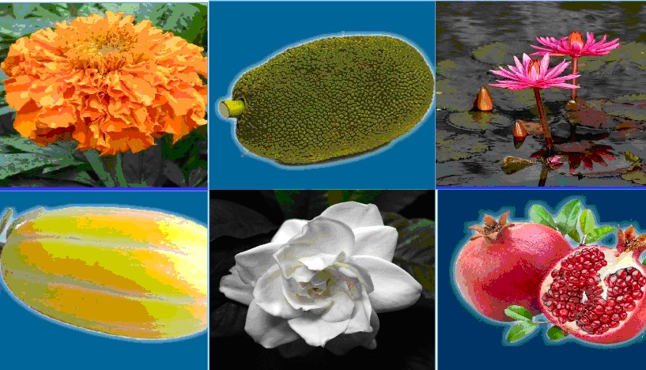
সকলকে ধন্যবাদ

